Slide 1
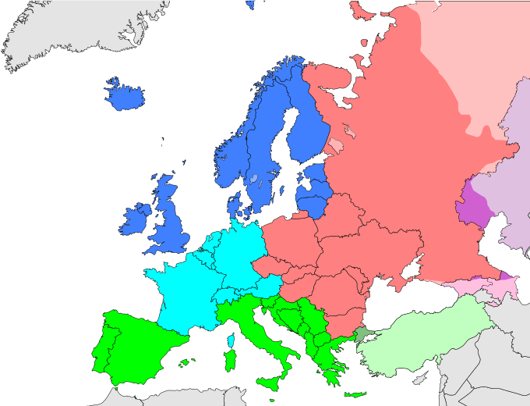
Bělorusko
rozloha 3x ČR,
10 mil. ob.
republika – diktátor Lukašenko
hl. m. Minsk
povrch – rovina – 1/3 lesy
brambory, žito, len
tranzitní země – plynovody, ropovody z Ruska do E
draselné soli – chem. průmysl,
rašeliniště
ekonomicky slabá
zajímavost: - Bělověžský prales - zubr
- BelAZ – těžkotonážní vozidla
Moldavsko
rozloha 40% ČR
4 mil. ob.
hl. m. Kišiněv
vnitrozemský stát
úrodná půda - zemědělská země
vinná r., tabák, ovoce, zelenina
málo průmyslu – potravinářství
ekonomicky slabá – nejchudší v Evropě
národnostně blízko k Rumunům
separatisté: Podněstří

